Slide 1




Web工程
阶段验收报告
汇报人：邓彬

Slide 2
目 录
01
Web应用建模
Web应用构架设计
02
03
Web应用设计
项目进度
04

Slide 3
01
Web应用建模

Slide 4
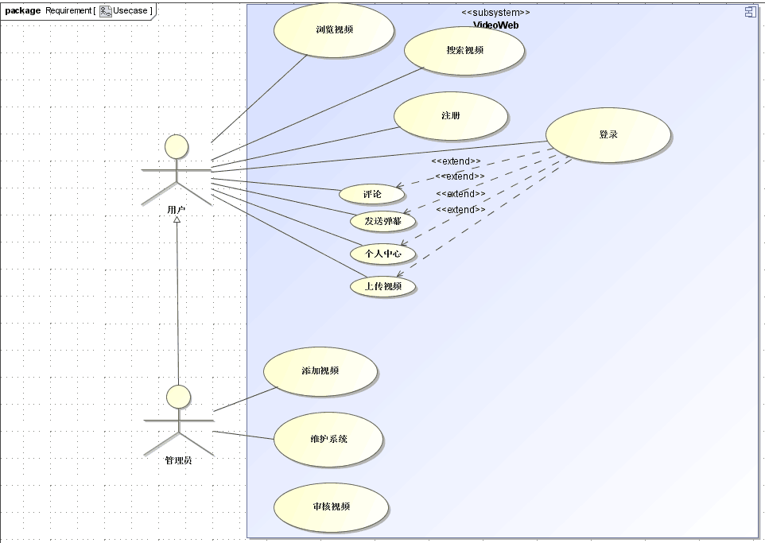
用户：
1.浏览视频
2.搜索视频
3.注册
4.登录（在登陆的情况下可以品论，发送弹幕，个人中心和上传视频）
管理员：
1.添加和审查上用户上传视频
2.维护系统

Slide 5
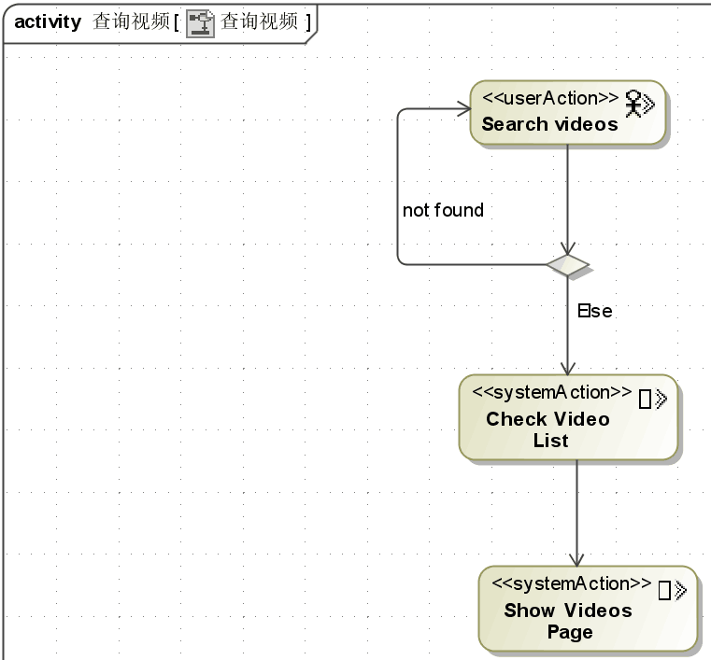
查询功能：
用户输入关键字，查找对应视频，在新的页面中展示处相应视频的列表

Slide 6
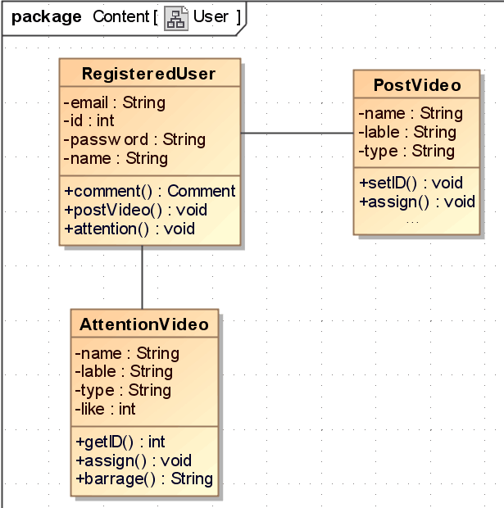
注册用户：
属性:
1.邮箱
2.ID
3.密码
4.姓名
方法：
1.评论
2.上传视频
3.关注视频
关注视频：
属性：
1.名字
2.标签
3.类型
4.点赞数量
方法：
1.设置ID
2.获取ID
3.分配标签
4.弹幕
上传视频：
属性：
1.名字
2.标签
3.类型
方法：
1.设置ID
3.分配标签

Slide 7
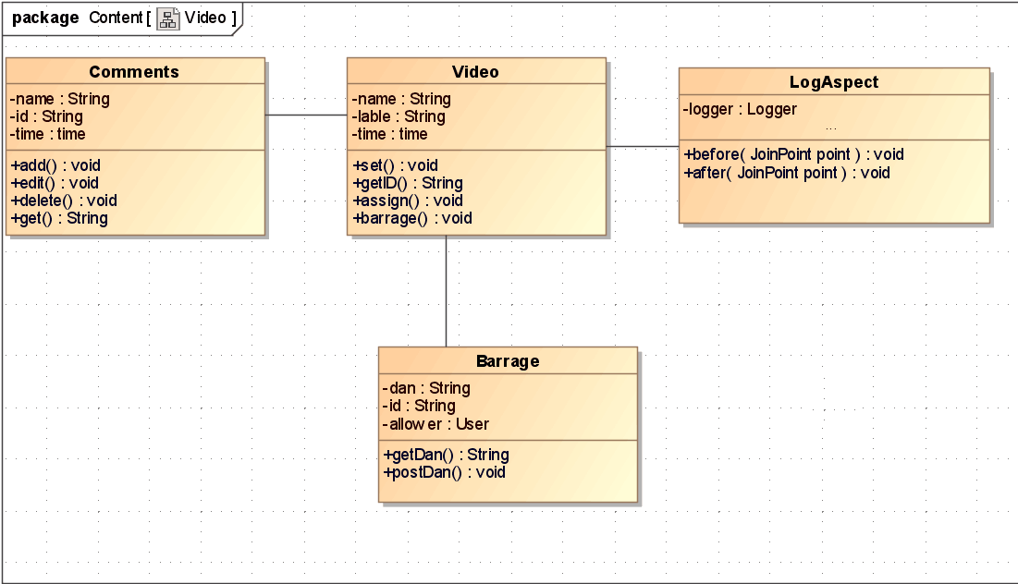
Video
评论
后台日志
弹幕

Slide 8
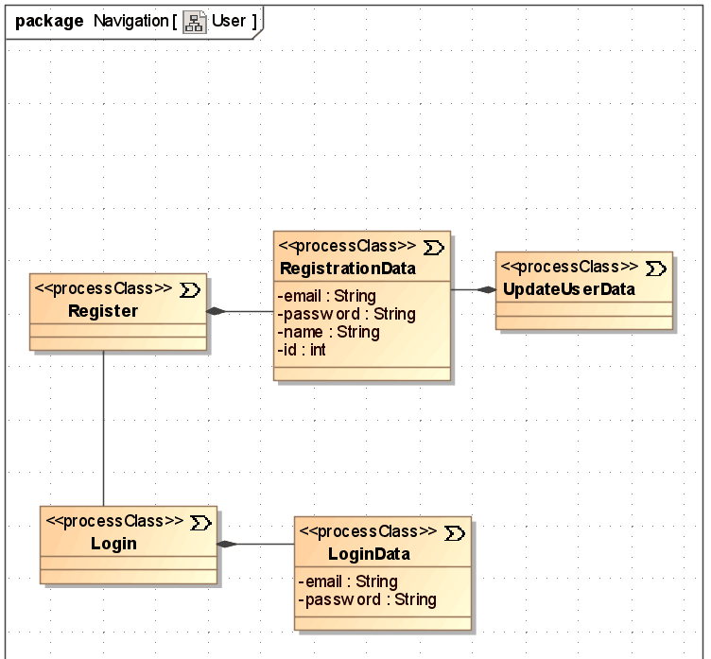
用户注册过程

Slide 9
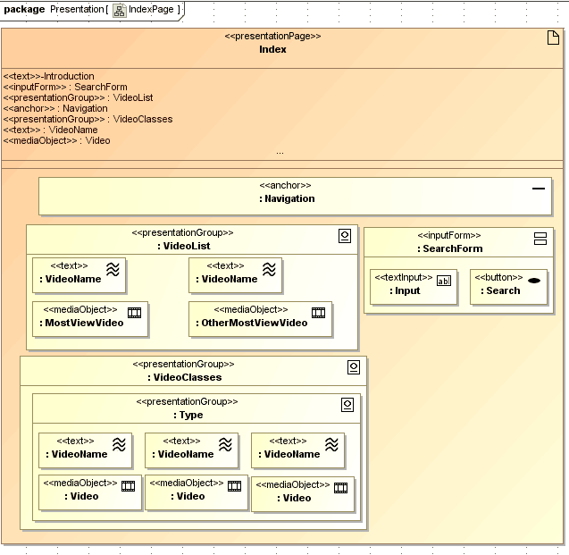
网站首页

Slide 10
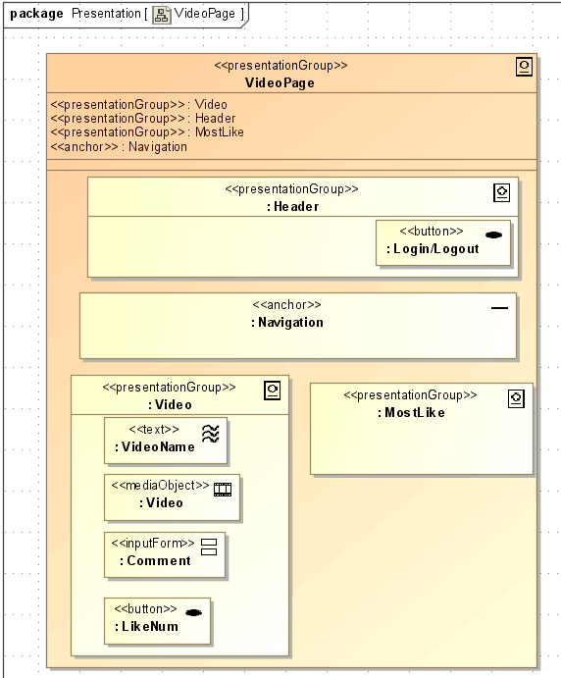
视频播放页面

Slide 11
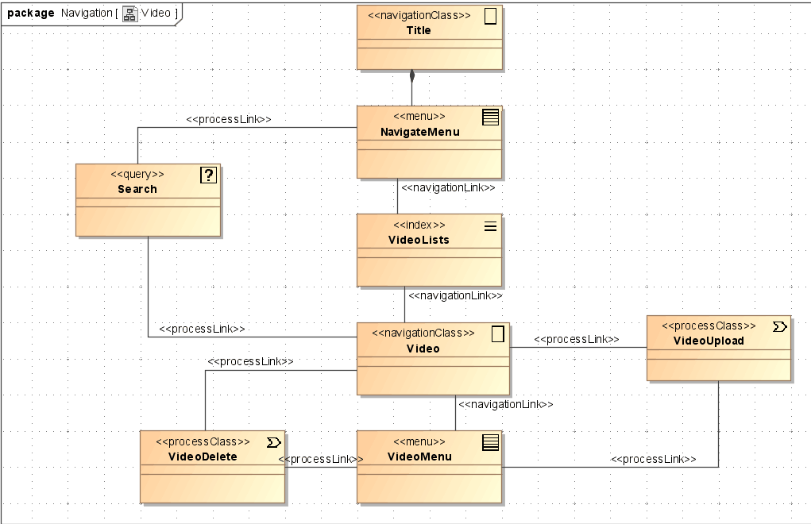

Slide 12
02
Web应用构架设计

Slide 13
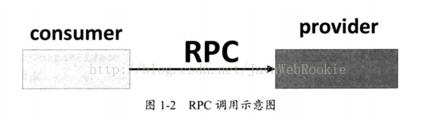
面向服务SOA架构
控制层通过Dubbo RPC框架调用对应的服务
登陆注册服务： 短信、邮箱注册/登陆
视频服务： 上传视频/下载视频/播放视频/视频弹幕
评论服务： 视频评论与顶踩
搜索服务： 基于Solr 关键字搜索
后台管理服务： 视频的上架下架的监管

Slide 14
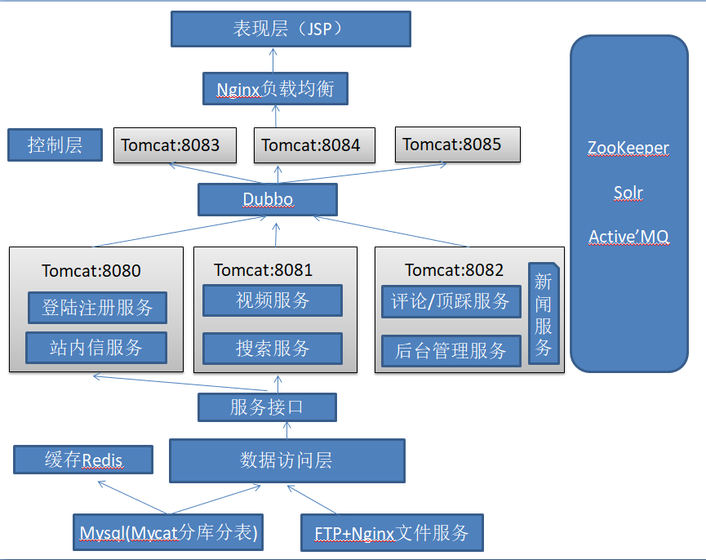

Slide 15
03
Web应用设计

Slide 16
交互设计
用户页面主要向用户展示本网站的内容，即评论、视频观看、赛事资料统计。
展示了主要操作：注册、登录、搜索、弹幕等。
应用界面具有滚动功能及较强的可移植性。
网站首页有导航栏，可根据用户的搜索显示相应内容，也可点击页面顶部的网站logo返回首页。
网站的出错处理主要在注册及登录界面。
当注册时填写的用户名或密码不符合规范时，会提示用户名/密码不符合规范；
当用户登录的用户名不存在时，会提示“用户名不存在”；
当用户名存在且密码不匹配时，会提示“密码错误”。

Slide 17

展示设计&内容设计
01
展示设计
02
内容设计
页面采用 DIV+CSS布局，操作简单轻便
页面风格简单清爽，舒服自然。
首页的logo设计漂亮大气，直接地突出网站风格特色。
网页的布局为顶部标题栏，内容由上到下，能够保证用户能够方便的跳转到自己喜欢的页面获取信息。
网页主要有如下内容：
赛事信息浏览：用户能够在此浏览喜欢的体育赛事信息汇总；
体育赛制播放：用户能在网站观看体育赛事视频；
弹幕功能：用户可以在观看视频时发送弹幕，与其他观众实时交流；
聊天室功能：用户可以在网站的文字聊天室内与其他用户进行在线大厅聊天。

Slide 18
04
项目进度

Slide 19

项目进度
01
项目需求，功能已经确定
02
小组人员分工已经明确
03
网站首页，登录注册，视频播放页面已经完成
04
后台数据库已能支持短信邮箱注册，登录，视频播放，用户上传视频等基本功能

Slide 20
尚未完成的项目
前端个人中心页面，视频播放页面的评论功能，屏蔽非法词汇以及一些页面中小的问题尚需完善。
后端发送弹幕，视频搜索等功能尚未完成
01
02
前端与后端的js交互尚未完成，仅在服务端通过了接口测试
03
04
为将页面部署到阿里云上

Slide 21
PPT模板下载：www.1ppt.com/moban/ 行业PPT模板：www.1ppt.com/hangye/
节日PPT模板：www.1ppt.com/jieri/ PPT素材下载：www.1ppt.com/sucai/
PPT背景图片：www.1ppt.com/beijing/ PPT图表下载：www.1ppt.com/tubiao/
优秀PPT下载：www.1ppt.com/xiazai/ PPT教程： www.1ppt.com/powerpoint/
Word教程： www.1ppt.com/word/ Excel教程：www.1ppt.com/excel/
资料下载：www.1ppt.com/ziliao/ PPT课件下载：www.1ppt.com/kejian/
范文下载：www.1ppt.com/fanwen/ 试卷下载：www.1ppt.com/shiti/
教案下载：www.1ppt.com/jiaoan/
字体下载：www.1ppt.com/ziti/
Thanks

